Slide 1
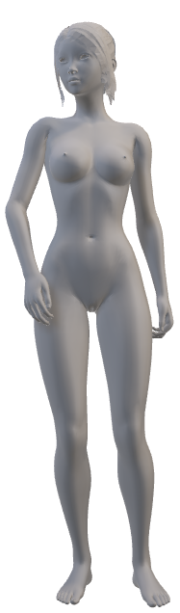
3D Model of Elf
By AKSULTAN

Slide 2
PROLOGUE
PROLOGUE

Slide 3
ПРОЦЕСС
ОЙЫН ИНДУСТРИЯСЫ
РЕНДЕР
БАҒЫТТАР
PROLOGUE
PROLOGUE

Slide 4
SCULPTING
EDIT MODE
ПРОЦЕСС
TXT PAINT
RIGGING

Slide 5

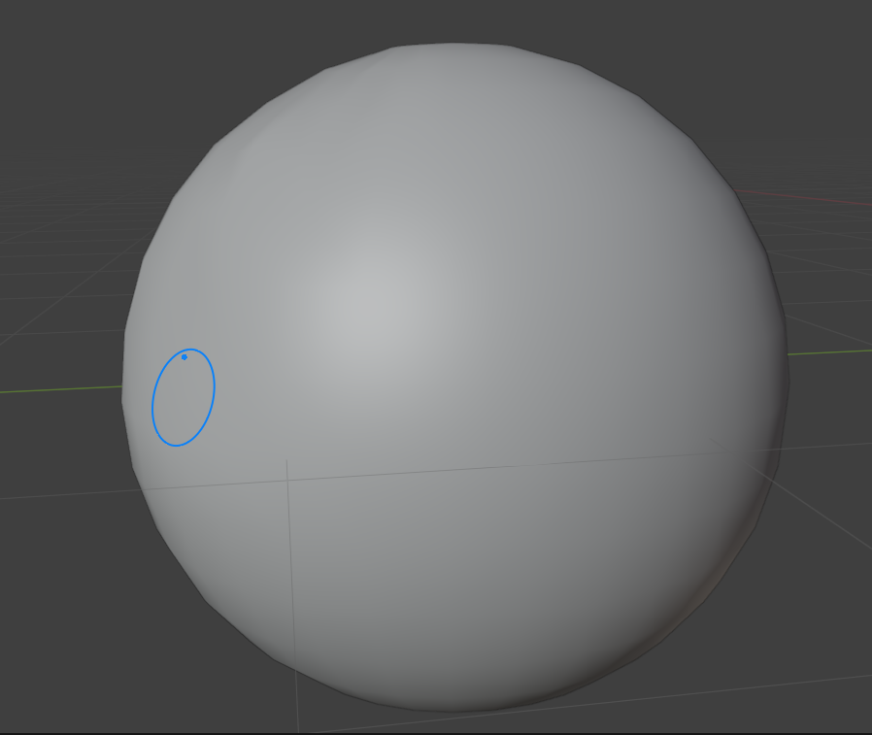
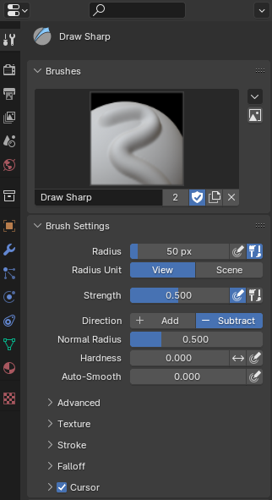
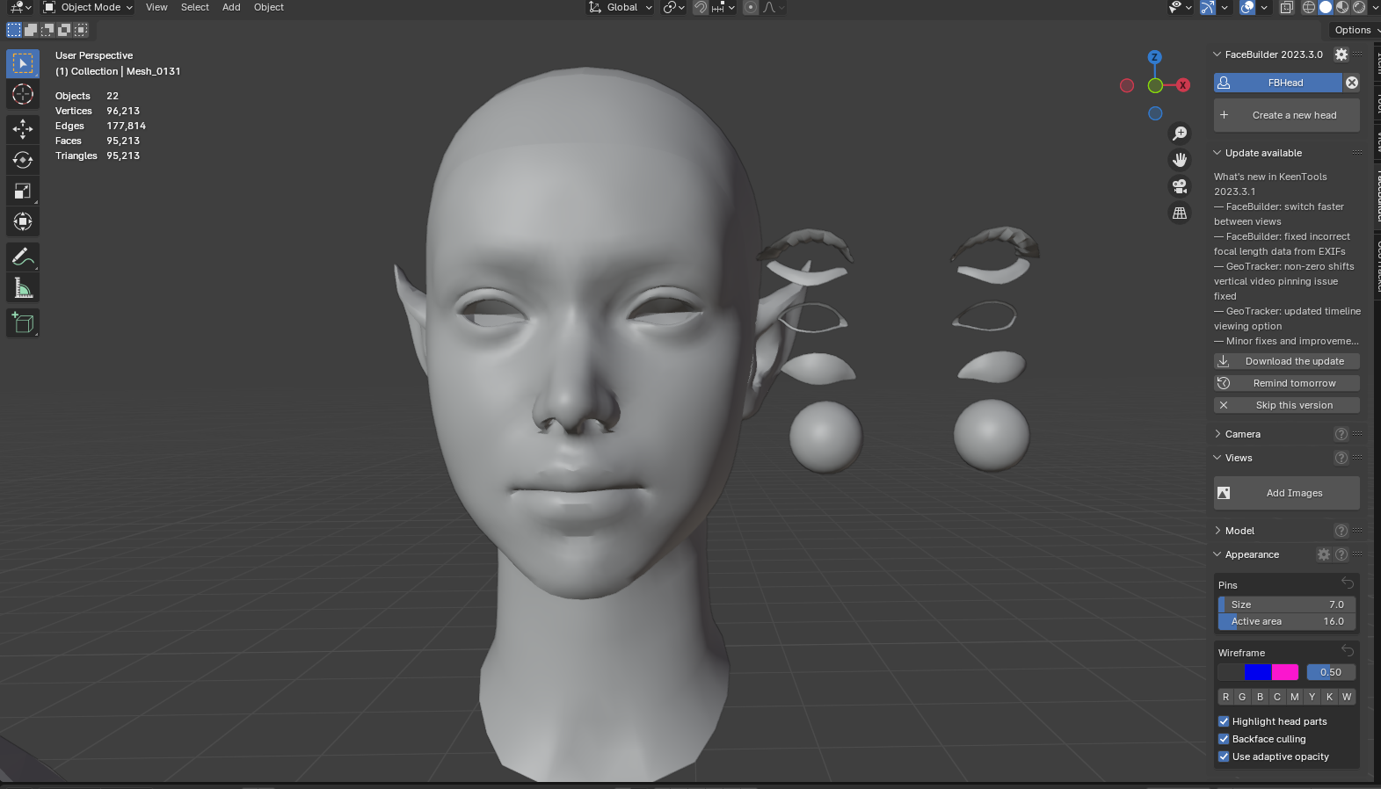

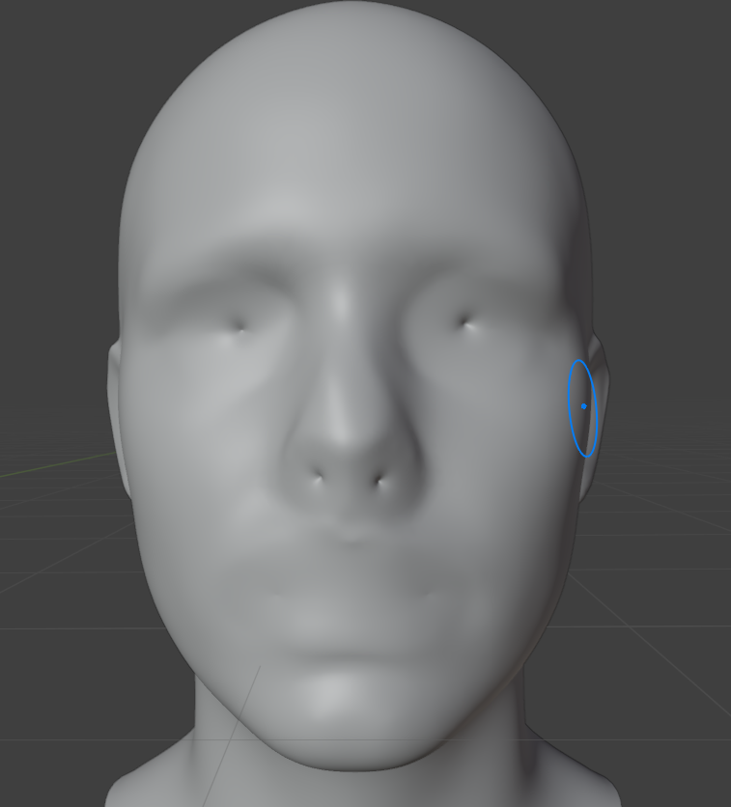
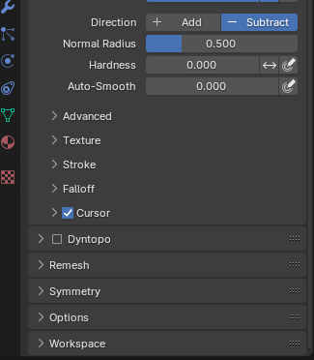
~d
EDIT MODE
TXT PAINT
RIGGING
SCULPTING
ПРОЦЕСС

Slide 6
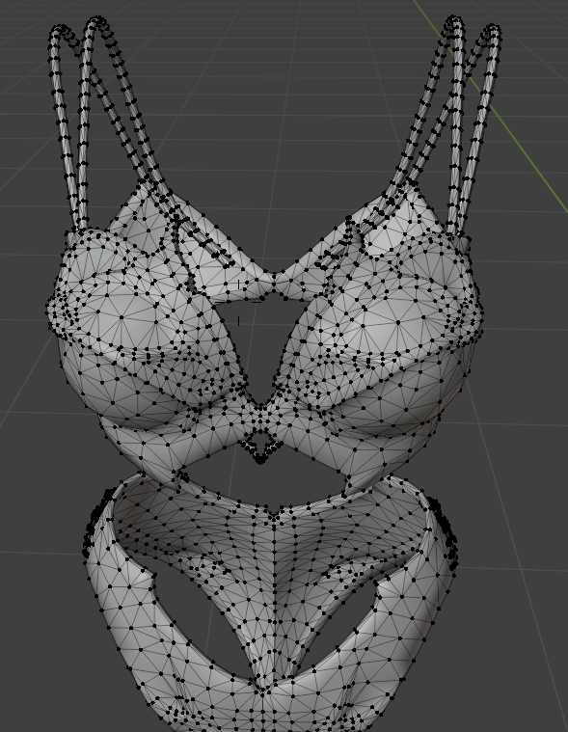
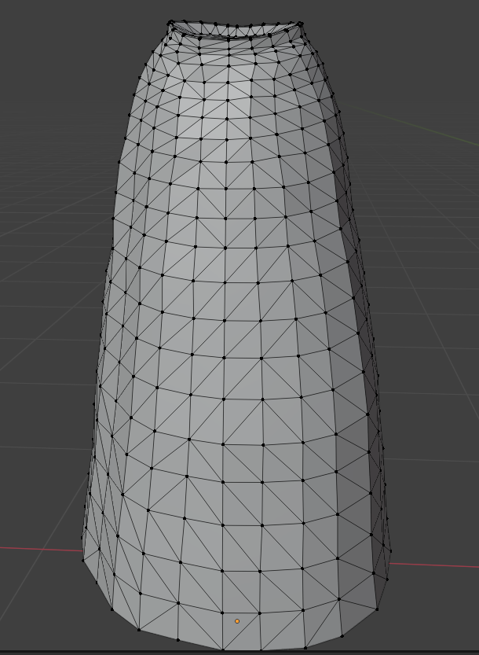
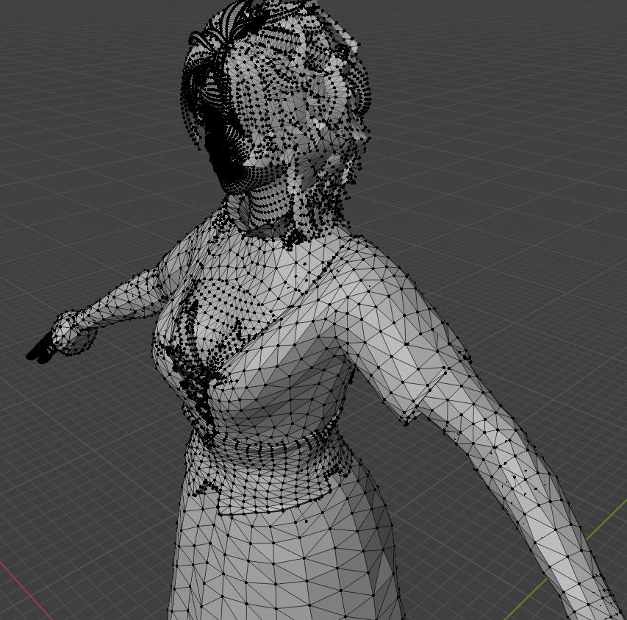
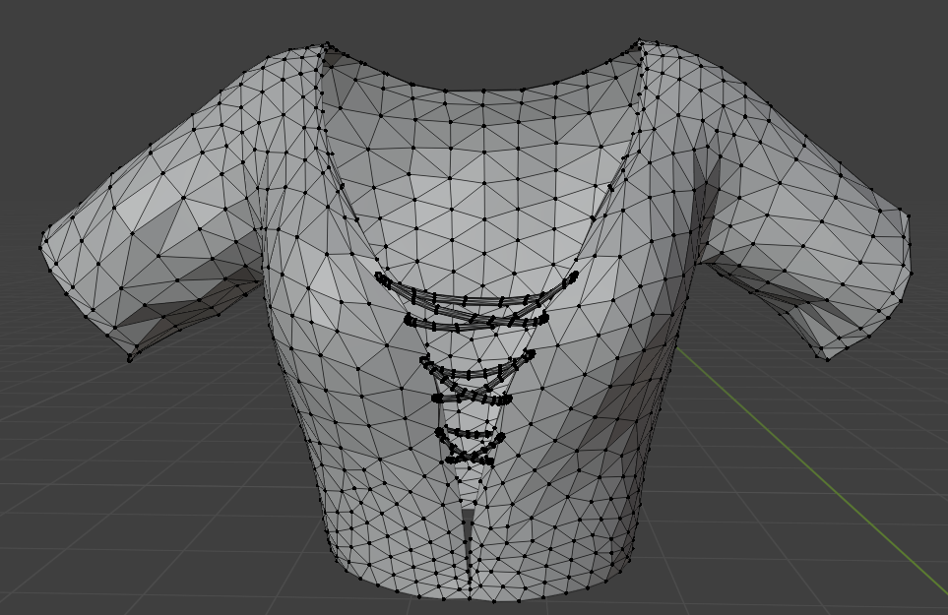
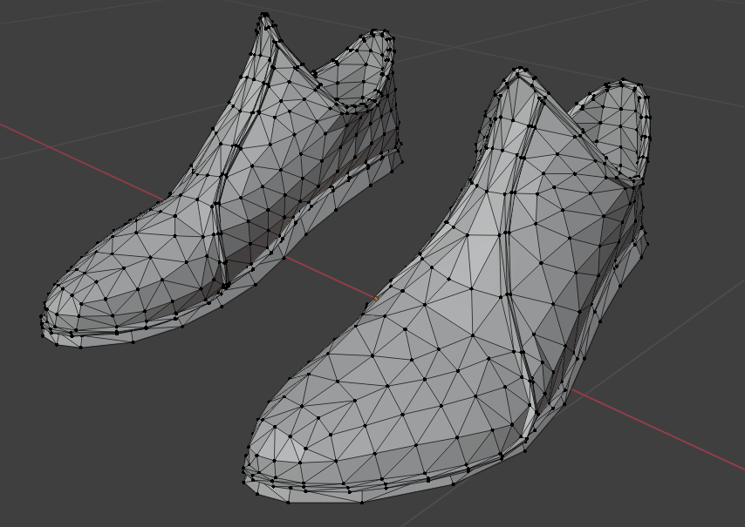
~dЁ
SCULPTING
TXT PAINT
RIGGING
EDIT MODE
Полигондар саны -
95 213
ПРОЦЕСС

Slide 7
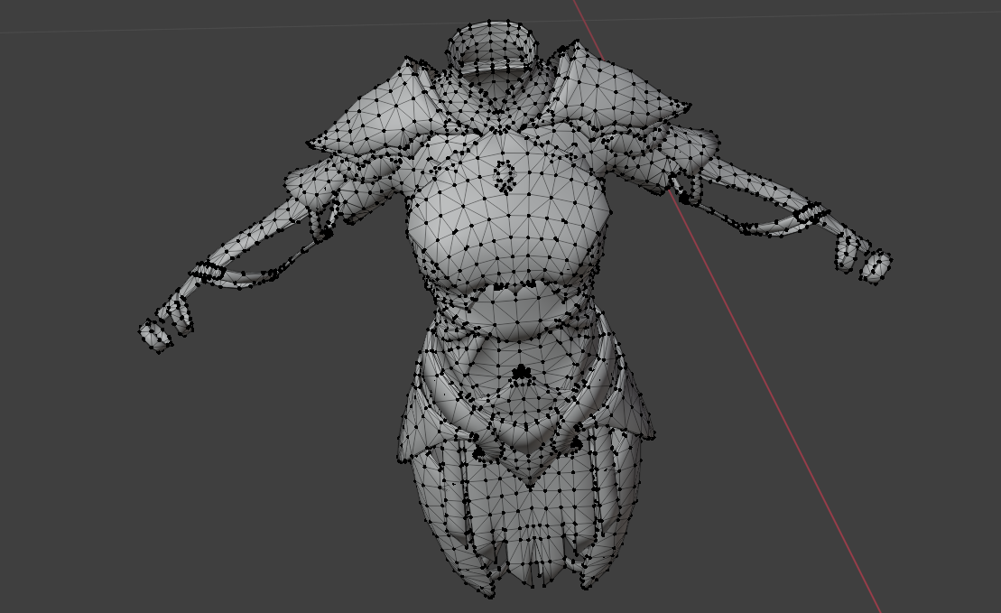
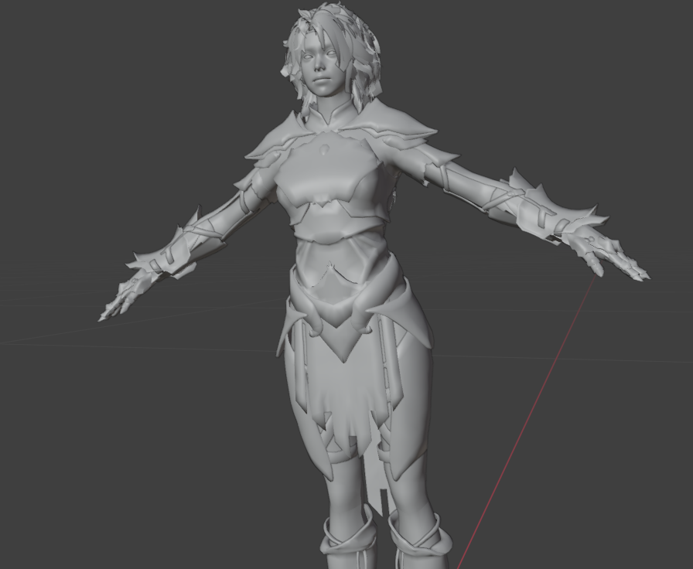
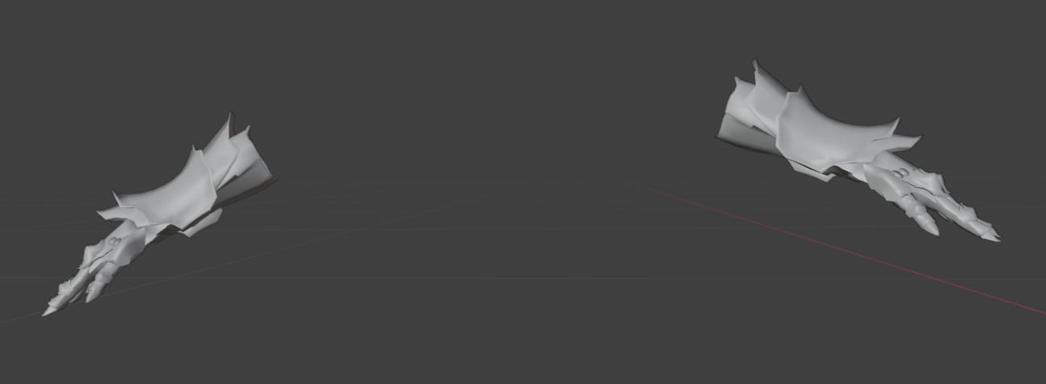
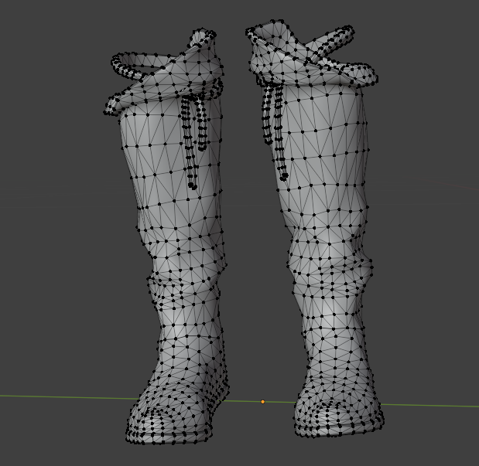
~dЁ
SCULPTING
TXT PAINT
RIGGING
EDIT MODE
ПРОЦЕСС

Slide 8
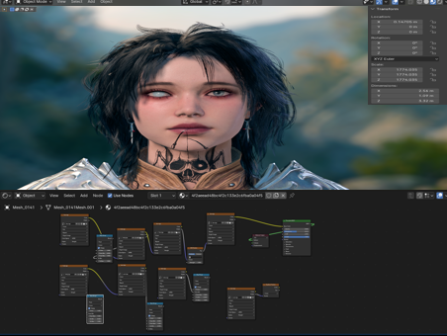
~dЁ
SCULPTING
EDIT MODE
RIGGING
Targa (.trg)
TXT PAINT
ПРОЦЕСС

Slide 9
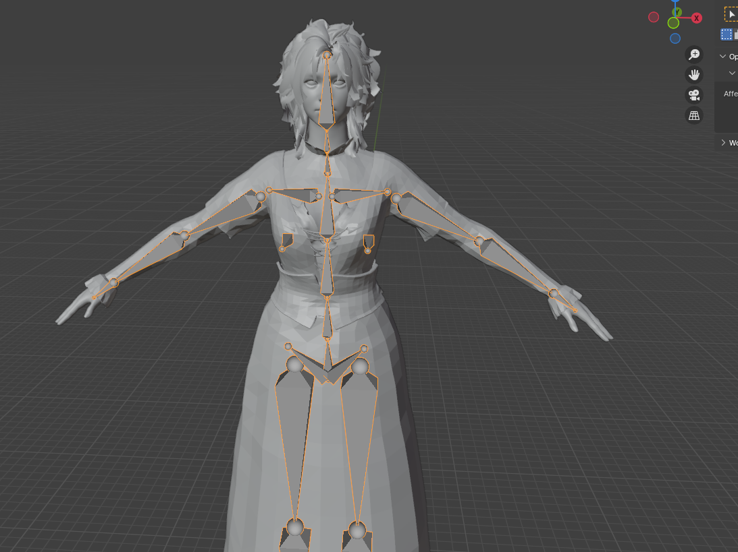
~dЁ
SCULPTING
EDIT MODE
TXT PAINT
RIGGING
ПРОЦЕСС

Slide 10
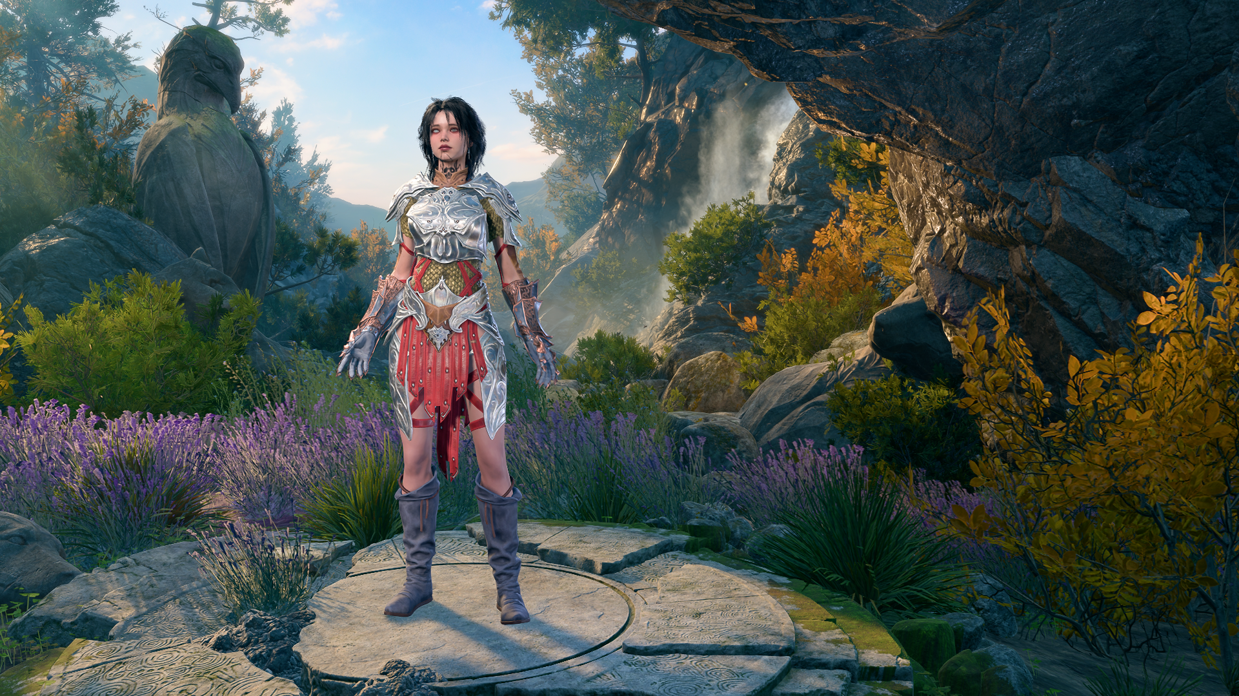
RENDER
Рендерде қолданылған артқы фон BG3 ойынынан алынған!

Slide 11






AKSULTAN
SOURCE AND ADDITIONS
3D Model
Камераңызды QR – Кодқа апарып осы презентацияда қолданылған бүкіл файлдар мен 3D объектінің өзін жүктеп алыңыздар!
AksuxGod

